Slide 1
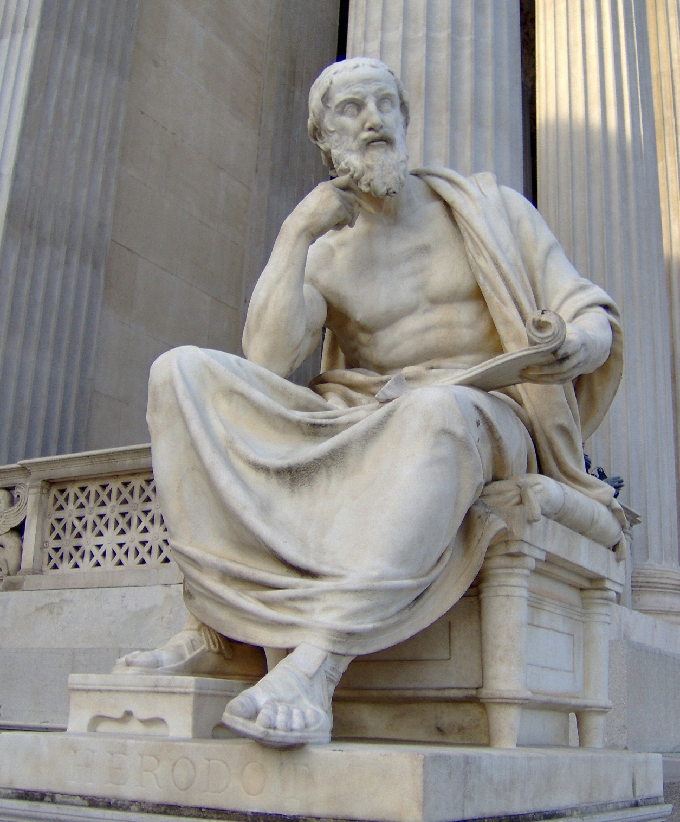
HERODOT
Prvi grčki povjesničar

Slide 2
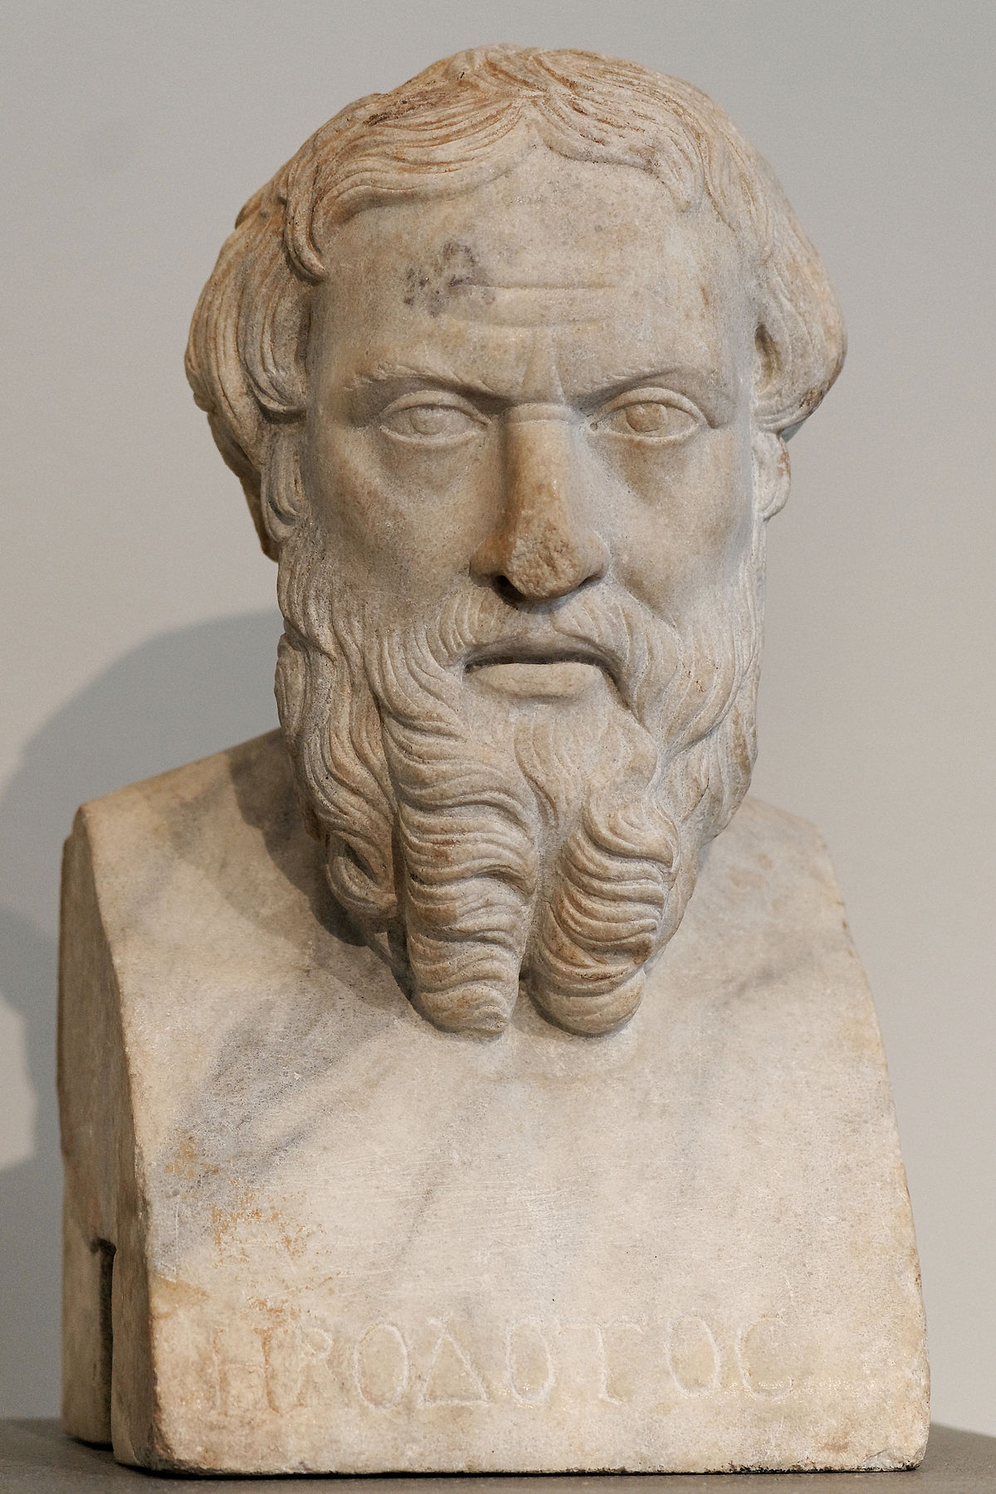
Herodot je prozvan OCEM POVIJESTI

Slide 3
Prozvan je ocem povijesti zato što
Prvi nastoji provjeriti istinitost podataka koje zapisuje

Slide 4
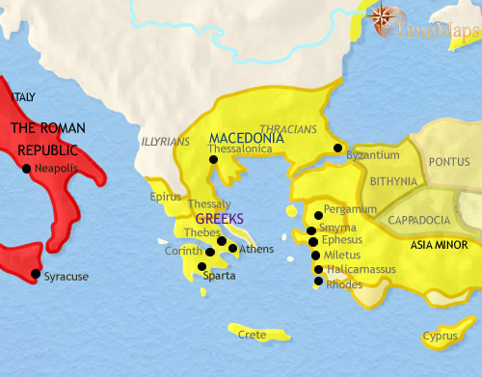
Rodio se u imučnoj obitelji u Halikarnasu u maloj aziji

Slide 5
Bio je u rodu s poznatim epskim pjesnikom ponijazisom

Slide 6
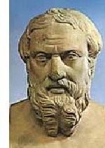
Sudjelovao je u buni protiv halikarnaškog tiranina ligdamisa

Slide 7
Nakon bune u kojoj je svrgnut tiranin ligdamis herodot se vraća u svoj rodni grad
HERODOT JE PROGNAN NA OTOK SAM.

Slide 8
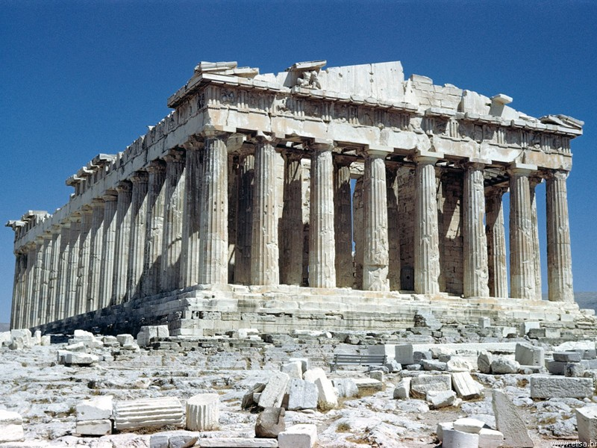
Herodot atenu smatra drugom domovinom

Slide 9
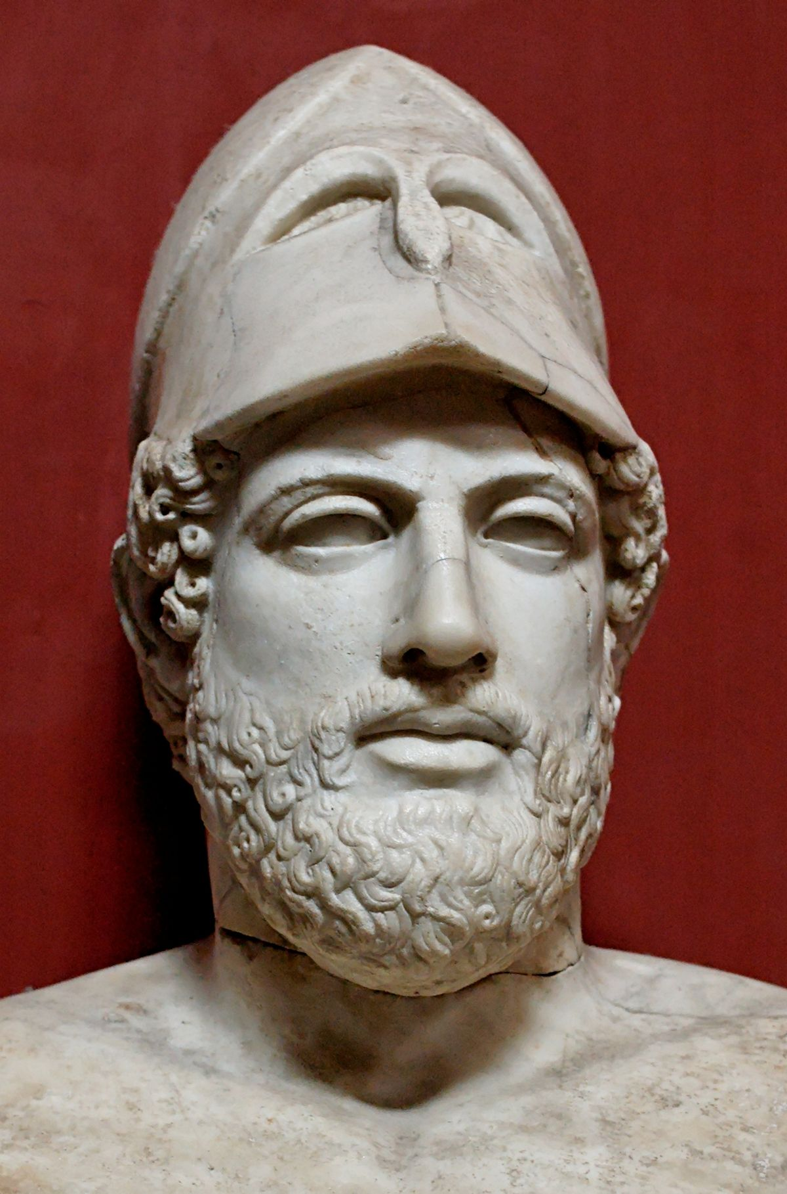
PERIKLOVO PRIJATELJSTVO JE ZACIJELO BIO POVOD DA SE HERODOT PRIDRUŽI ATENSKIM NASELJENICIMA

Slide 10
Hvala na pažnji
Teo Vukadin , 5.a

